Slide 1
P.O. FEDER 2007/2013 UNIVERSIDAD DE CASTILLA-LA MANCHA
FINES DE LA UCLM
Creación, desarrollo y crítica de la ciencia, de la técnica y la cultura a través del estudio y la investigación.
Transmisión crítica del conocimiento científico, técnico y cultural.
El apoyo científico y técnico al desarrollo cultural, con singular atención a las demandas de la CA de Castilla-La Mancha.

Slide 2
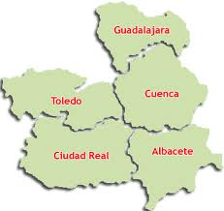
ESTRUCTURA DE LA UCLM
Talavera
Almadén

Slide 3
FEDER 2007/2013 UNIVERSIDAD DE CASTILLA-LA MANCHA
TEMA PRIORITARIO 3. Transferencia tecnológica y redes de cooperación entre empresas y centros tecnológicos y de investigación.
Único organismo en CLM autorizado en este Tema Prioritario
3 áreas de actuación:
1. Plantas Piloto y prototipos.
2. Redes de Transferencia e Innovación.
3. Redes de Apoyo a I+D
.

Slide 4
FEDER 2007/2013 UNIVERSIDAD DE CASTILLA-LA MANCHA
TEMA PRIORITARIO 3. Transferencia tecnológica y redes de cooperación entre empresas y centros tecnológicos y de investigación.
El Objetivo es realizar actuaciones enmarcadas en facilitar mecanismos de transferencia tecnológica entre empresas, centros de investigación y tecnológicos y la Universidad:
. Aportando tecnologías avanzadas que puedan incorporarse a su sistema de producción.
. Desarrollando la optimización de recursos energéticos.
. Desarrollando el diseño del producto.
Las operaciones cofinanciadas incluyen la transferencia tecnológica tanto propietaria, a través de patentes, como no propietaria, a través de contratos de investigación, plantas piloto y prototipos
.

Slide 5
FEDER 2007/2013 UNIVERSIDAD DE CASTILLA-LA MANCHA
Se han realizado tres convocatorias de plantas piloto cuyo objetivo ha sido potenciar los recursos de la Comunidad tanto en sectores tradicionales como innovadores:
1. Sectores económicos tradicionales:
Agrícola.
Ganadero.
Agroalimentario.
Gestión y optimización de recursos hídricos.
2. Áreas económicas innovadoras:
Biomedicina.
Ingeniería Civil.
Ingeniería Eléctrica, Electrónica.
Tecnología Informática.

Slide 6
FEDER 2007/2013. UCLM DISTRIBUCIÓN TEMÁTICA DE LAS PLANTAS PILOTO
4 AGRICULTURA
4 TECNOLOGÍA QUÍMICA
3 CATTLE RAISING
2 CIENCIA Y TECNOLOGÍA DE LOS ALIMENTOS
2 CIENCIA Y TECONOLOGÍA DE LOS MATERIALES
2 INGENIERÍA ELÉCTRICA, ELECTRÓNICA Y AUTOMATISMO
2 INGENIERÍA MECÁNICA, NAVAL Y AERONÁUTICA
1 TECNOLOGÍA ELECTRÓNICA Y COMUNICACIONES
1 CIENCIA COMPUTACIONAL Y TECNOLOGÍA INFORMÁTICA
1 INGENIERÍA CIVIL Y ARQUITECTURA
1 DEPORTES
1 QUÍMICA
1 BIOMEDICINA

Slide 7
DISTRIBUCIÓN PLANTAS PILOTO POR CAMPUS
Talavera
4
1
13
7
Almadén

Slide 8
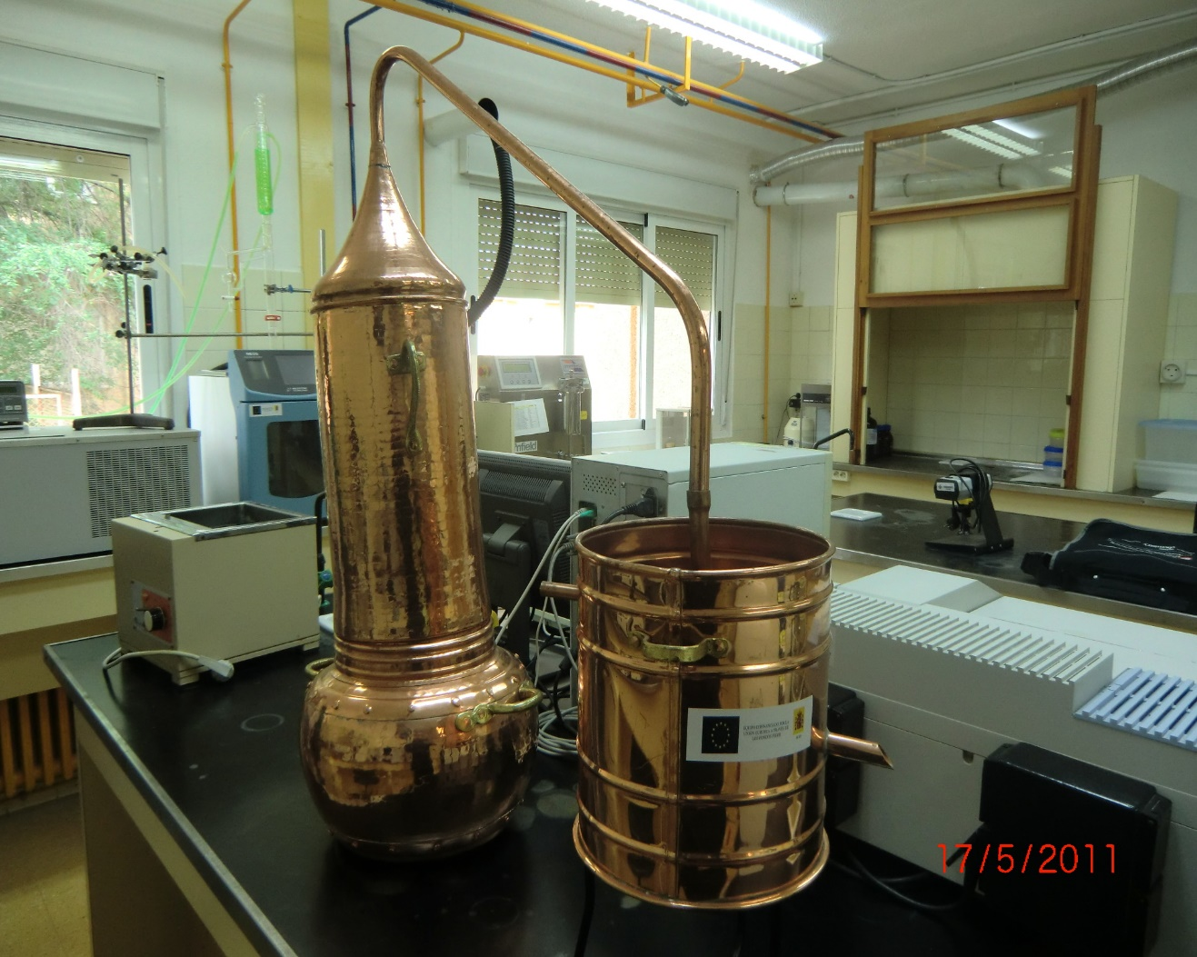
FEDER 2007/2013 FEDER 2007/2013 UNIVERSIDAD DE CASTILLA-LA MANCHA PLANTA PILOTO EXTRATORA DE ACEITES ESENCIALES
Nuevas técnicas de extracción más eficaces y respetuosas con el medioambiente, utilizando sistemas de trabajo con control de presión y temperatura, sistema de microondas durante la destilación y extracción simultánea automatizada en atmósferas inertes.

Slide 9
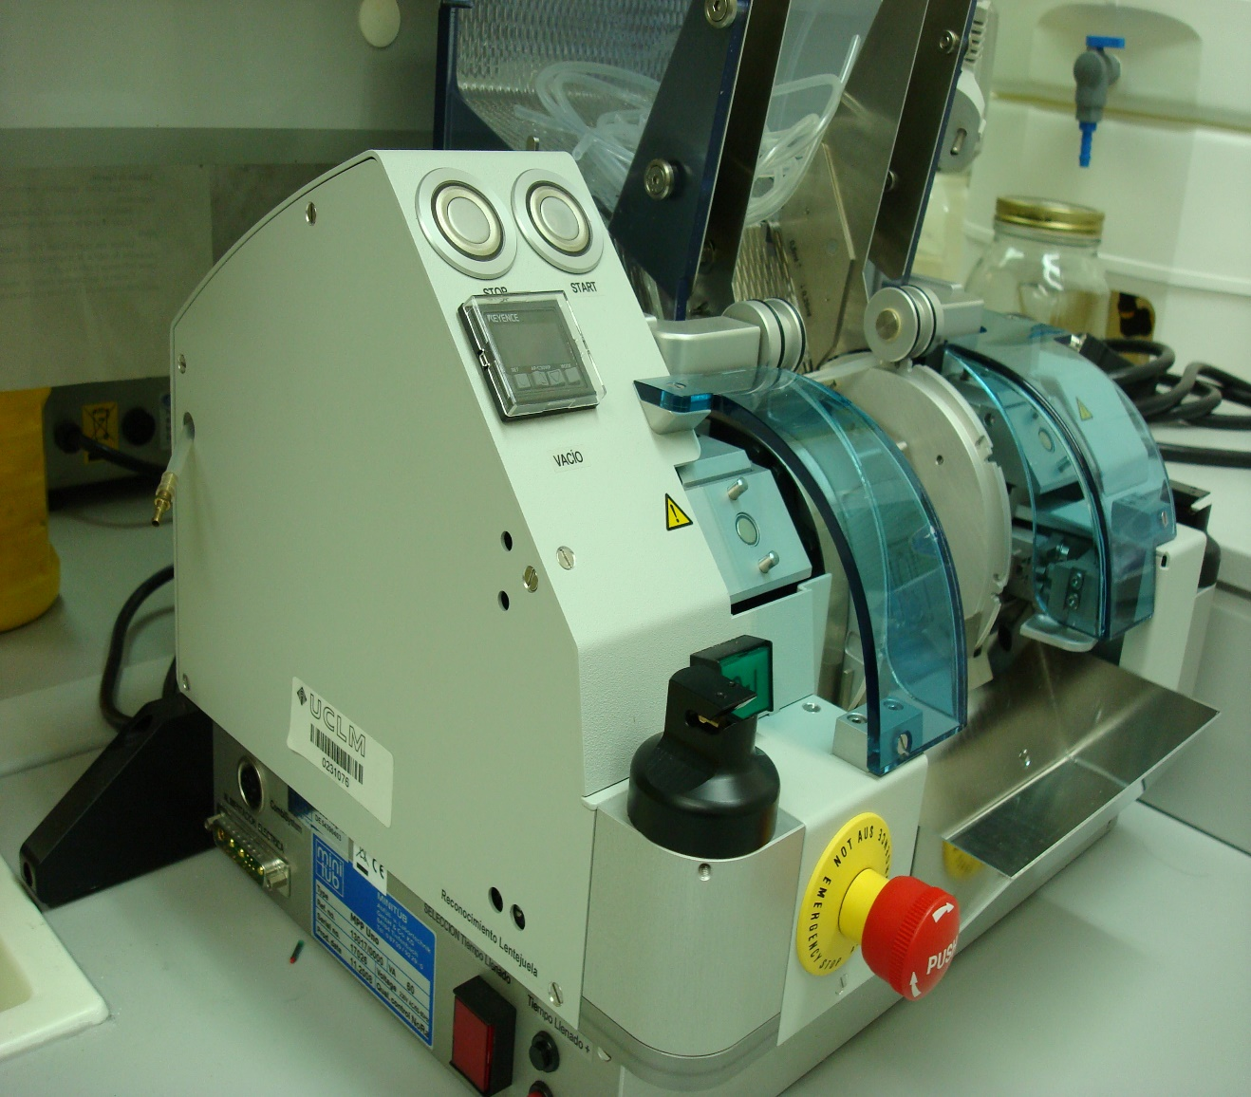
FEDER 2007/2013 FEDER 2007/2013 UNIVERSIDAD DE CASTILLA-LA MANCHA PLANTA PILOTO BANCO DE GERMOPLASMA ANIMAL
La Planta Piloto está compuesta de una unidad móvil y una unidad de almacenamiento del germoplasma animal que permiten mejorar sustancialmente las biotecnologías reproductivas para la conservación y mejora de las especies animales.

Slide 10
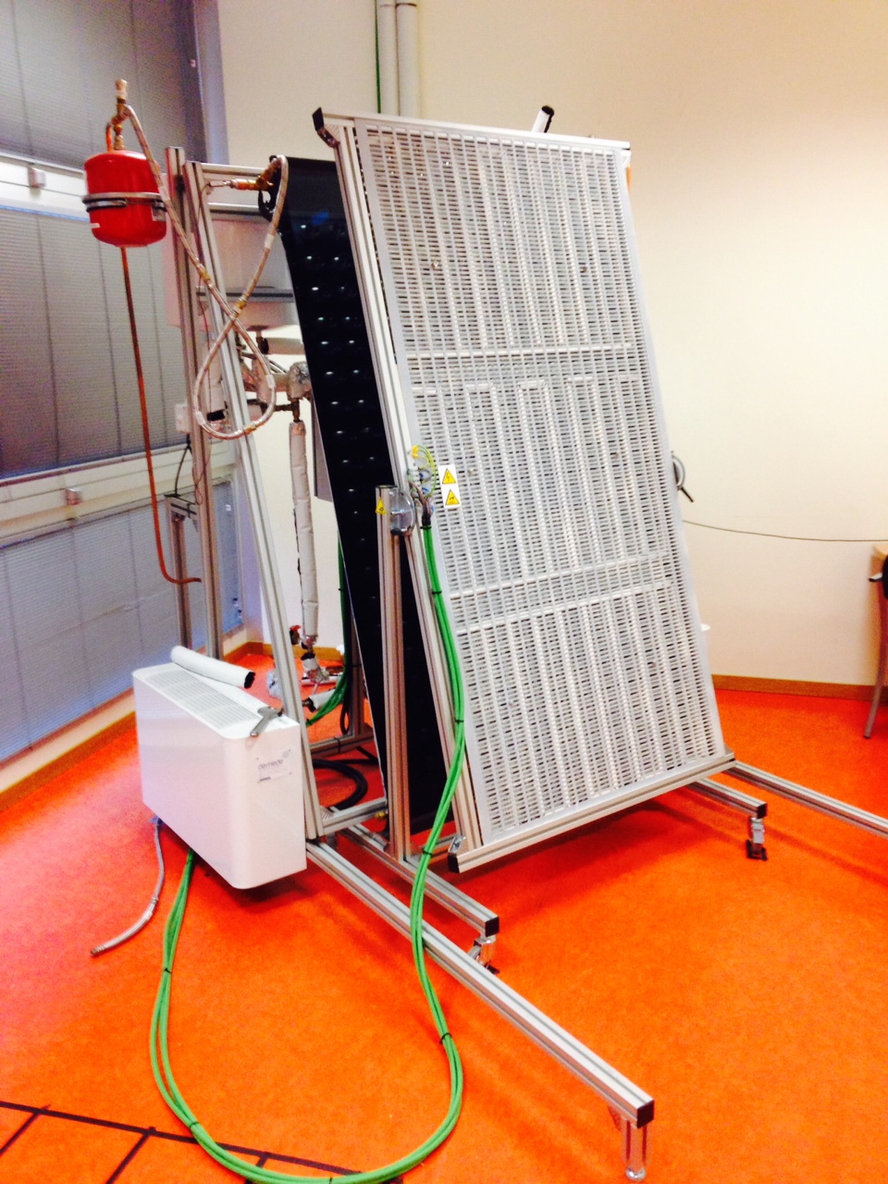
FEDER 2007/2013 UNIVERSIDAD DE CASTILLA-LA MANCHA PLANTA PILOTO ENSAYO Y CARACTERIZACIÓN COLECTORES SOLARES TÉRMICOS
Permite determinar las características de cualquier captador solar bajo diferentes condiciones controladas de radiación solar y de velocidad del viento en pocos días.

Slide 11
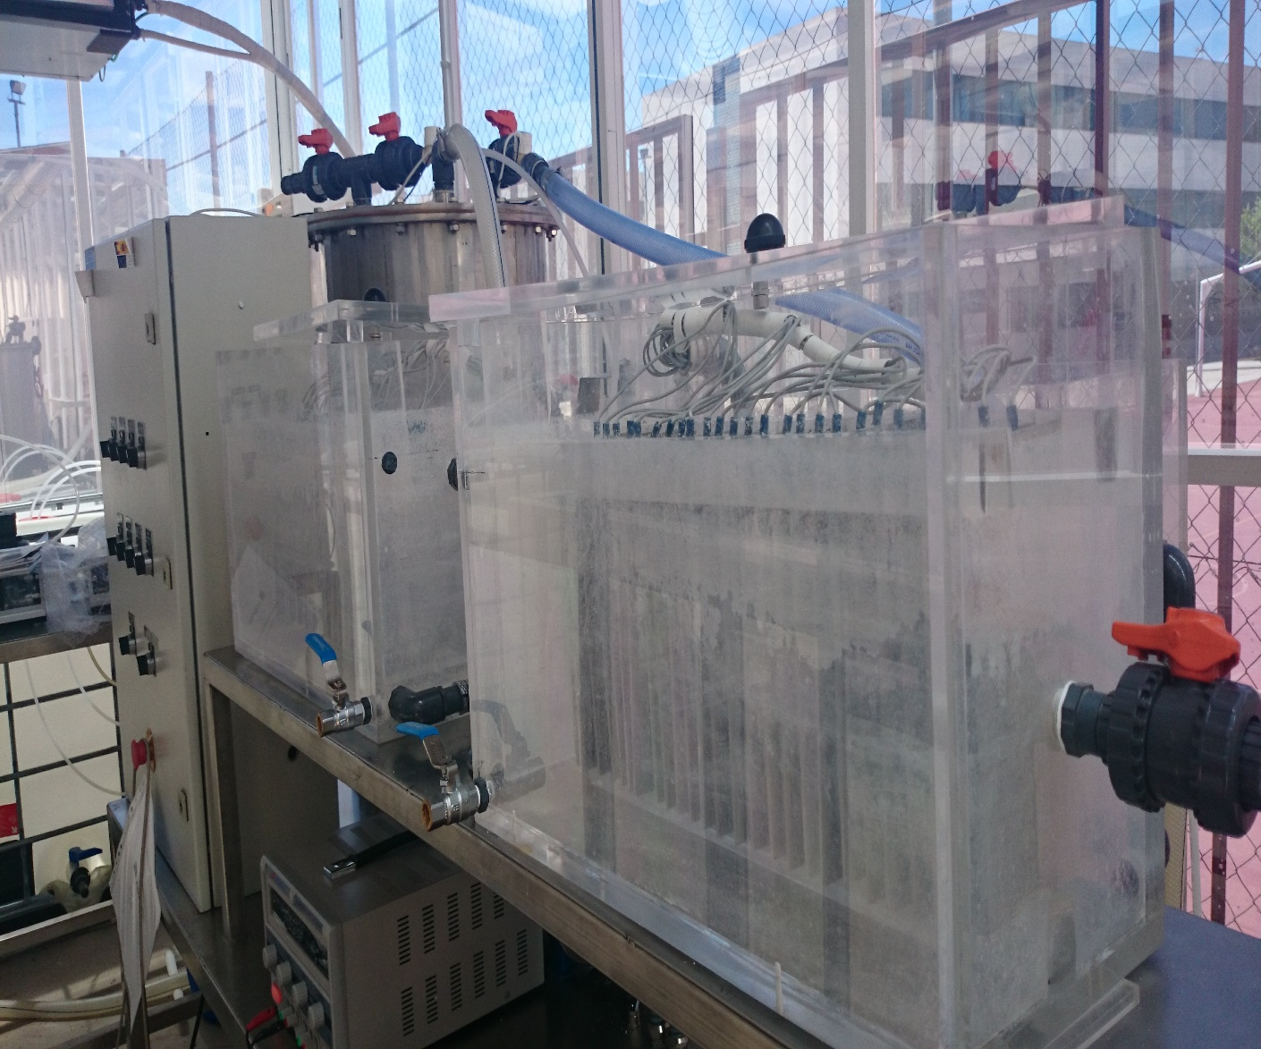
FEDER 2007/2013 UNIVERSIDAD DE CASTILLA-LA MANCHA PLANTA PILOTO TECNOLOGÍA ELECTROQUÍMICA PARA DEPURAR AGUAS RESIDUALES
La Planta Piloto cuenta con un módulo de proceso regenerador de aguas depuradas, un módulo de suministro energético y un módulo de almacenamiento para funcionamiento of-site de la planta.

Slide 12
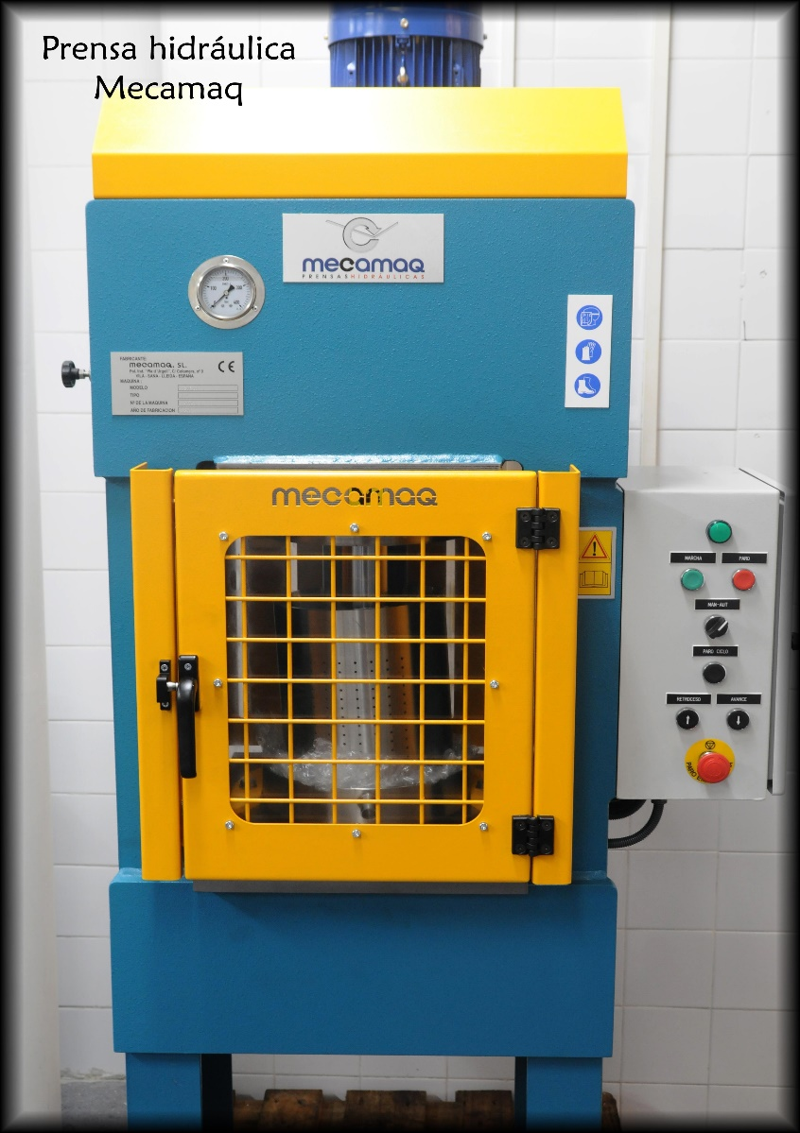
FEDER 2007/2013 UNIVERSIDAD DE CASTILLA-LA MANCHA PLANTA PILOTO PARA EXTRACCIÓN DE ACEITES DE FRUTOS SECOS.
Esta planta permite la recepción, almacenamiento de frutos secos, su molturación, prensado, almacenamiento de aceites en depósitos refrigerados y posterior envase.
Optimiza la obtención de aceite y prensado dando lugar a una mayor calidad del producto final.

Slide 13
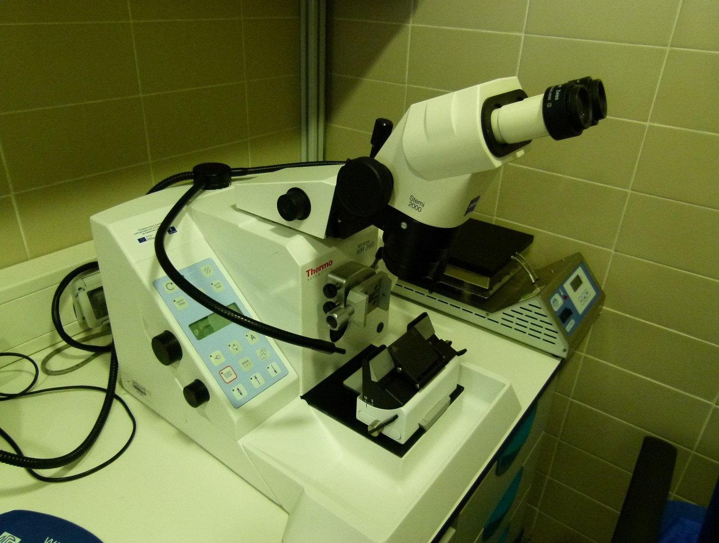
FEDER 2007/2013 UNIVERSIDAD DE CASTILLA-LA MANCHA PLANTA PILOTO PARA GENOTIPADO AVANZADO DE AGROALIMENETACIÓN
Planta Piloto de realización de técnicas de análisis y diagnóstico genético a escala genómica en productos agroalimentarios, facilitando el acceso de genotipado a las PYMES agroalimentarias, que, generalmente, tienen dificultades para acceder a este tipo de servicios

Slide 14
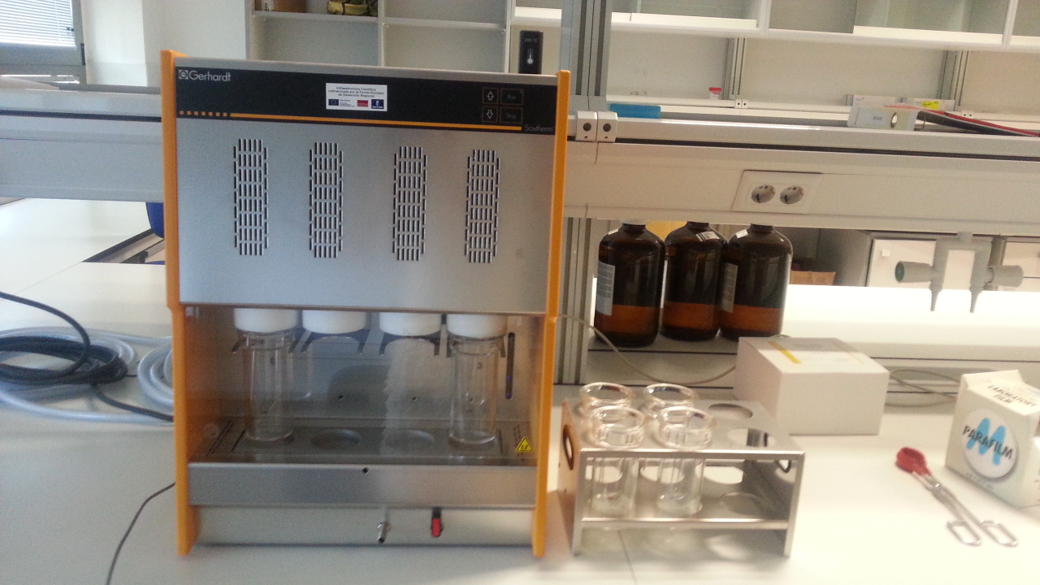
FEDER 2007/2013 UNIVERSIDAD DE CASTILLA-LA MANCHA PLANTA PILOTO DE APLICACIONES DE INNOVACIÓN BIOFARMACÉUTICA
La Planta Piloto cuenta con un secuenciador de última generación, un Real Time PCR y un cromatógrafo de líquidos que permite realizar estudios de farmagenómica para determinar respuesta a la farmacoterapia y también la realización de pruebas génicas para diagnóstico

Slide 15
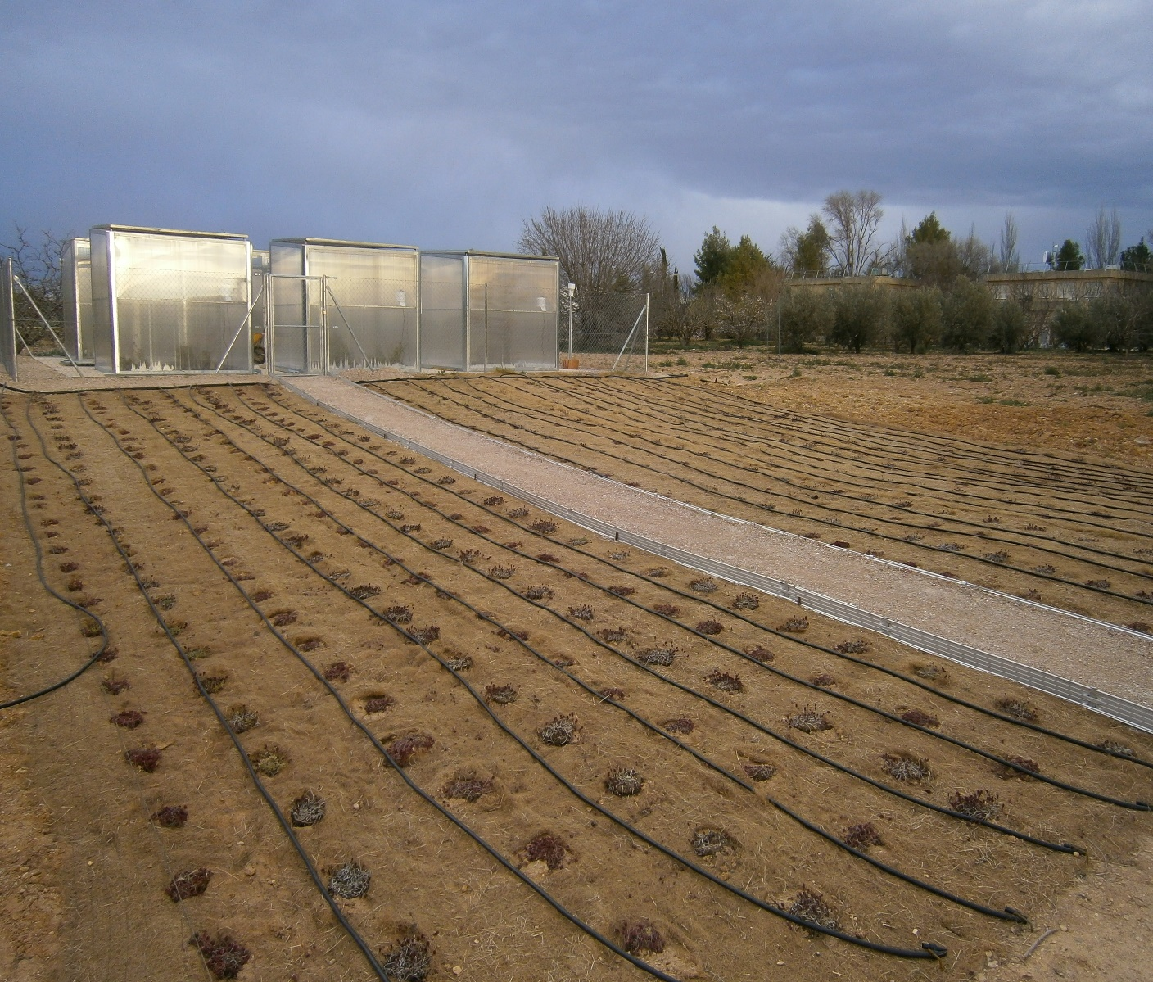
FEDER 2007/2013 UNIVERSIDAD DE CASTILLA-LA MANCHA PLANTA PILOTO ECOTROM FORESTAL MEDITERRÁNEO
La Planta Piloto simula condiciones ambientales para optimizar sistemas de producción agraria y permite conocer el comportamiento de especies frente al cambio climático, básico para la toma de decisiones en inversión agraria, la reforestación o proyectos de conversión agrícola.

Slide 16
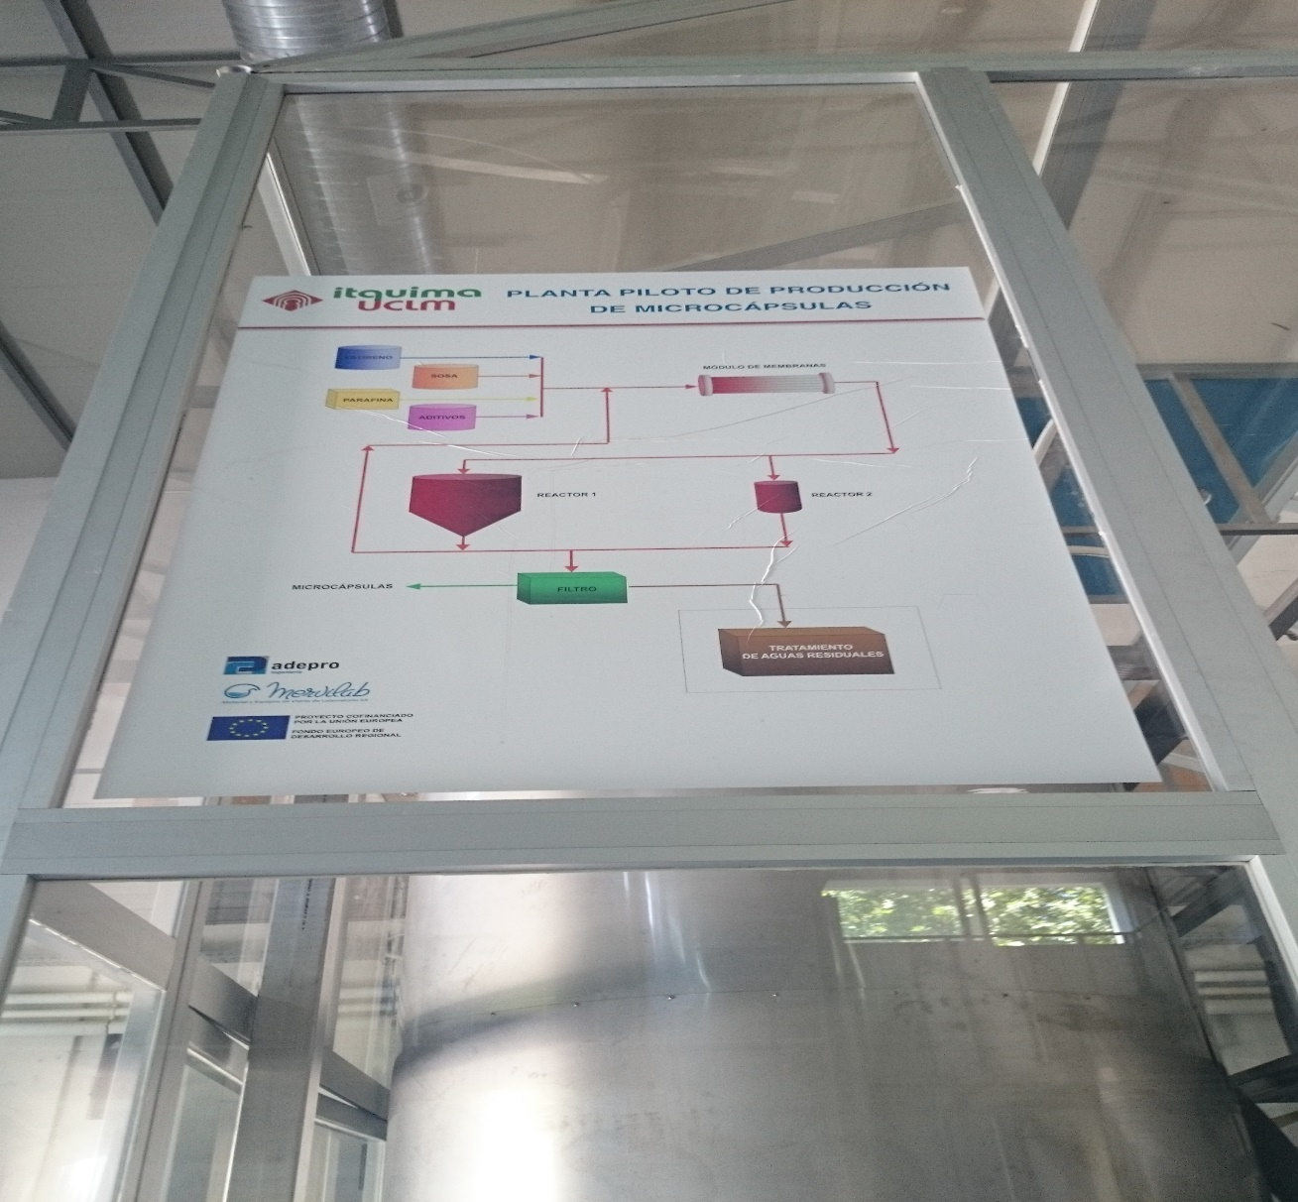
FEDER 2007/2013 UNIVERSIDAD DE CASTILLA-LA MANCHA PLANTA PILOTO PARA PRODUCCIÓN DE MICROCÁPSULAS
La Planta Piloto es un prototipo dedicado a la producción de microcápsulas termorreguladoras para suministrar a diferentes sectores, como el de la construcción, textil o la logística, muestras de suficiente volumen para poder realizar prototipos de tamaño comercial

Slide 17
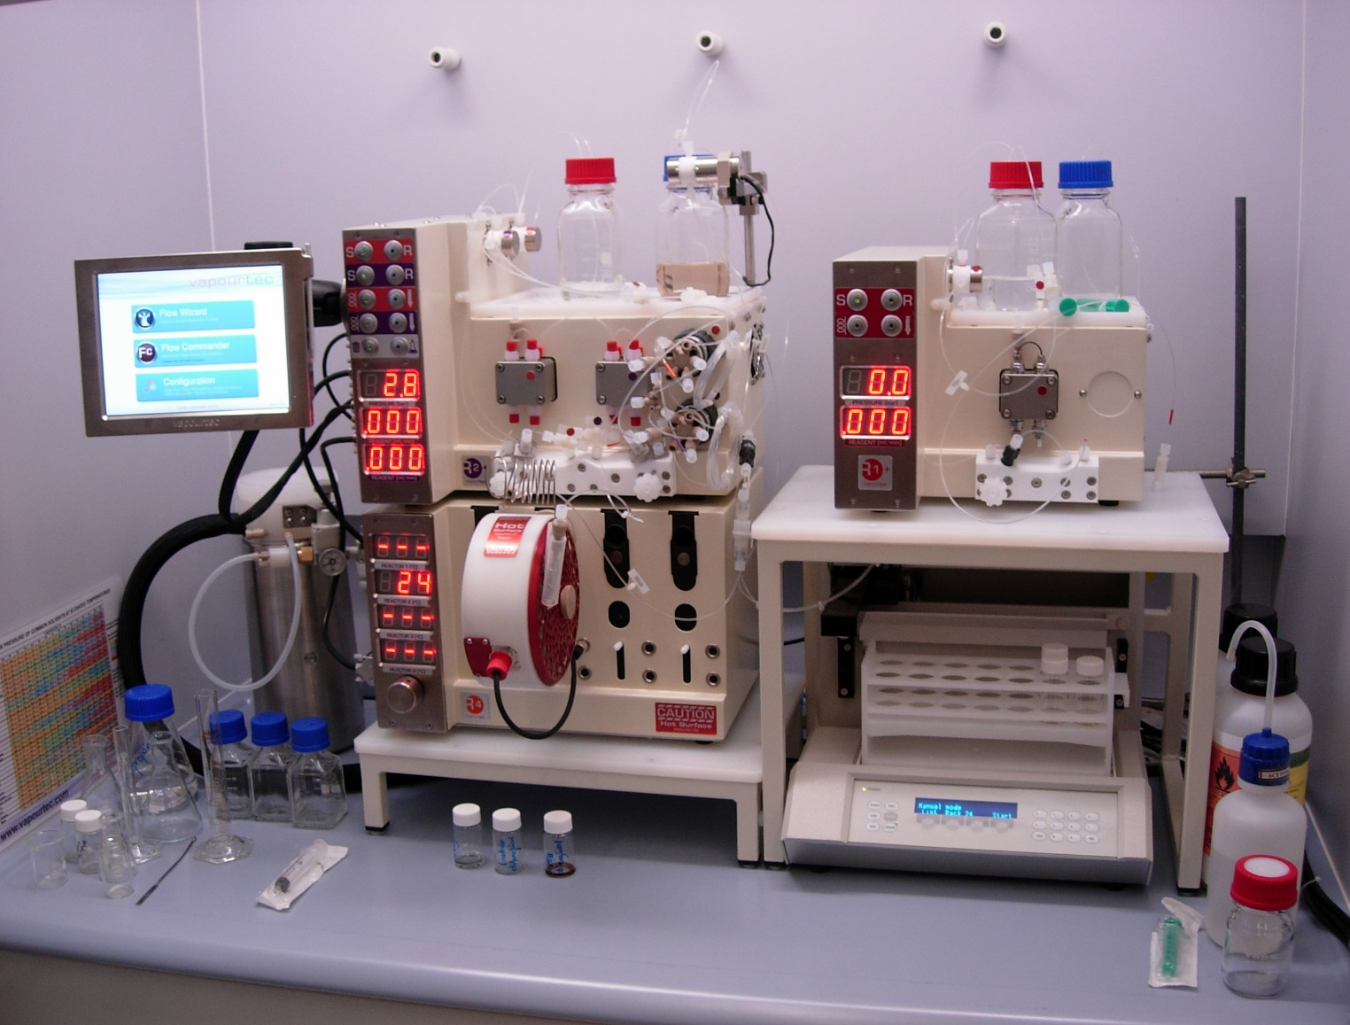
FEDER 2007/2013 UNIVERSIDAD DE CASTILLA-LA MANCHA PLANTA PILOTO DE REACCIÓN DE FLUJO CONTINUO CON REACTOR
La Planta Piloto está compuesta por un reactor de trabajo en flujo continuo y sistemas de análisis y motorización por espectroscopía UV-vis, y permite disminuir los costes derivados de la producción y eliminación de residuos y uso excesivo de disolvente, disminuyendo así el coste de producción.

Slide 18
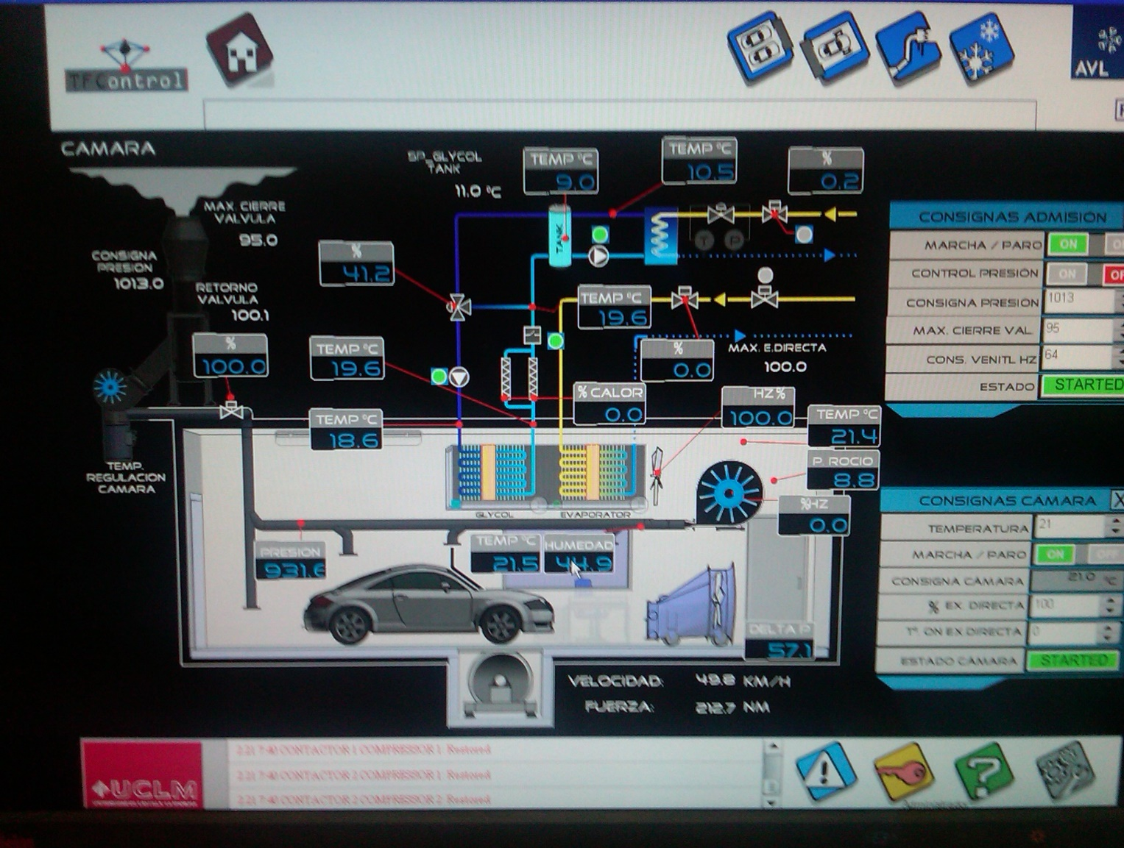
FEDER 2007/2013 UNIVERSIDAD DE CASTILLA-LA MANCHA PLANTA PILOTO CON CÁMARA CLIMÁTICA PARA BANCOS DE ENSAYOS EN VEHÍCULOS
La Planta Piloto ofrece un servicio de investigación previa a la homologación en el sector automovilístico.
Permite ensayos en arranque frío, en durabilidad y ciclos de homologación, así como la calibración en la unidad electrónica de control del motor

Slide 19
P.O. FEDER 2007/2013 UNIVERSIDAD DE CASTILLA-LA MANCHA
Gracias por su atención.

